Slide 1
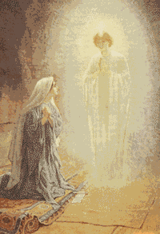
Instrucciones para la vida
Anónimo

Slide 2
Un día le pedí a Dios instrucciones
para vivir en esta tierra... Dios acercó su voz a mi oído y me dijo:

Slide 3
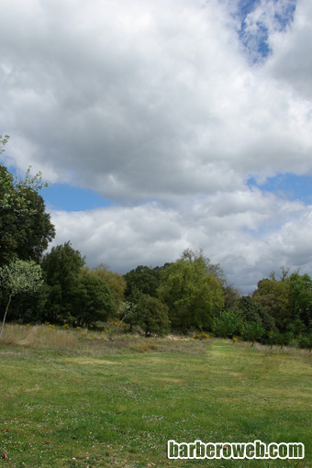
Sé como el sol: Levántate temprano y no te acuestes tarde.

Slide 4
Sé como la luna, brilla en la oscuridad, pero sométete a la luz mayor.
Sé como los pájaros, come, canta, bebe y vuela.

Slide 5
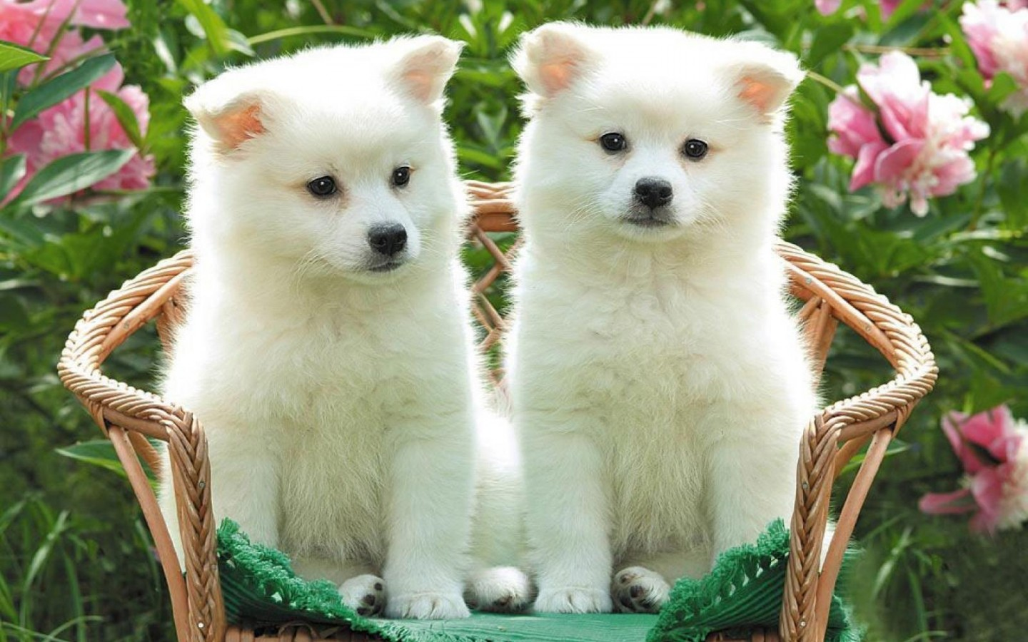
Sé como las flores, Enamoradas del sol, pero fieles a sus raíces
Sé como el buen perro obediente, pero nada más a su Señor.
Sé como la fruta, Bella por fuera, saludable por dentro.
Sé como el día, Que llega y se retira sin alardes.

Slide 6
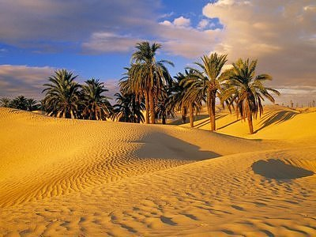
Sé como el oasis, Da tu agua al sediento.
Sé como la luciérnaga, Aunque pequeña emite su propia luz.

Slide 7
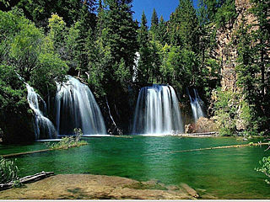
Sé como el agua, Buena y transparente.
Sé como el río, Siempre hacia adelante.

Slide 8
Y por sobre todas las cosas, Sé como el cielo:
La morada de Dios.

Slide 9
Enséñame a hacer tu voluntad,
porque tú eres mi Dios,
tu Espíritu bueno me guíe
a tierra de rectitud.
Salmo 143:10

Slide 10
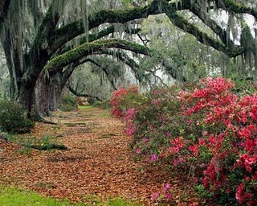
Señor, no permitas que me quede donde estoy.
Ayúdame a llegar a donde tú esperas que llegue.

Slide 11
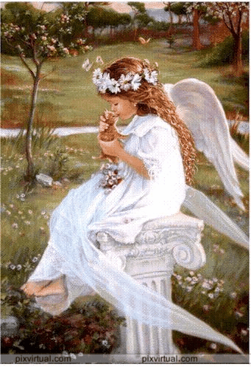
¡GRACIAS!

